Slide 1
Внеурочная реальность: сравнительный анализ внеклассной деятельности младших школьников в России и Англии
Муниципальный конкурс
проектно–исследовательских работ по английскому языку
“Young explorers – 2019”
Выполнил: ученик 3Б класса
МБОУ школа №16
Лапшин Руслан
Руководитель:
Конаныхина Татьяна Евгеньевна
Учитель английского языка

Slide 2
Объект исследования:
Российские и английские школьники младших классов
Предмет исследования:
Внеклассная деятельность
Гипотеза:
Российские и английские школьники посещают кружки по интересам

Slide 3
Цель исследования: изучить, как и где проводят свободное от уроков время российские и английские школьники младших классов
Задачи исследования: 1. Познакомиться с кружками в нашем городе.
2. Узнать, как устроена внеклассная жизнь английских школьников.
3. Проанализировать, чем отличается внеклассная жизнь российских и английских школьников.

Slide 4
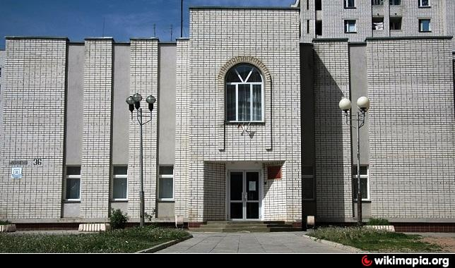
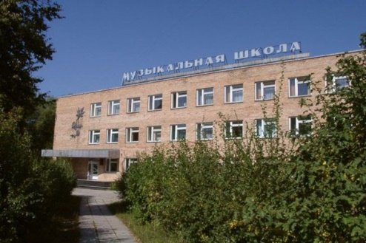
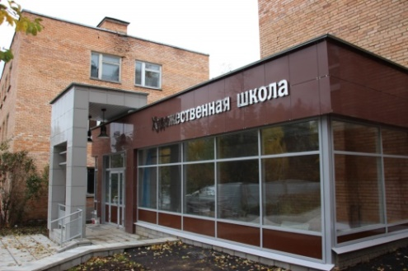
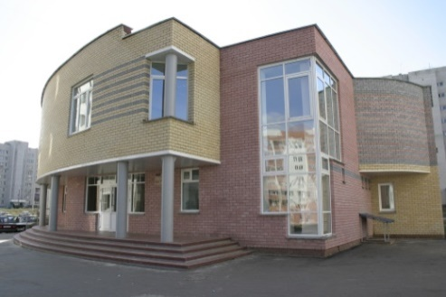
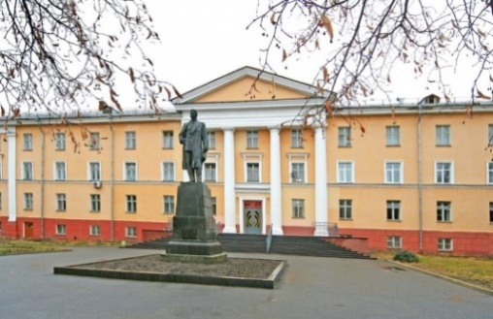
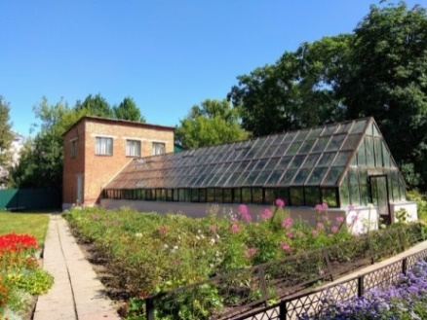
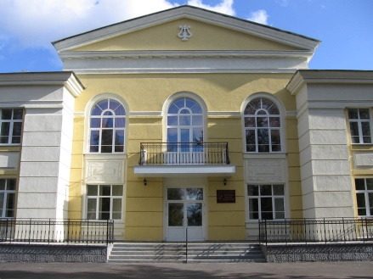
Кружки в моем городе
ДШИ №2
ДМШ
ДХШ
Саров
СЮТ
МЦ
ДДТ
ДШИ
СЮН

Slide 5
Объединения в ДДТ
Техническое
Художественное
Культурологическое
ДДТ
Спортивное
Декоративно-
прикладное
Естественно-
научное

Slide 6
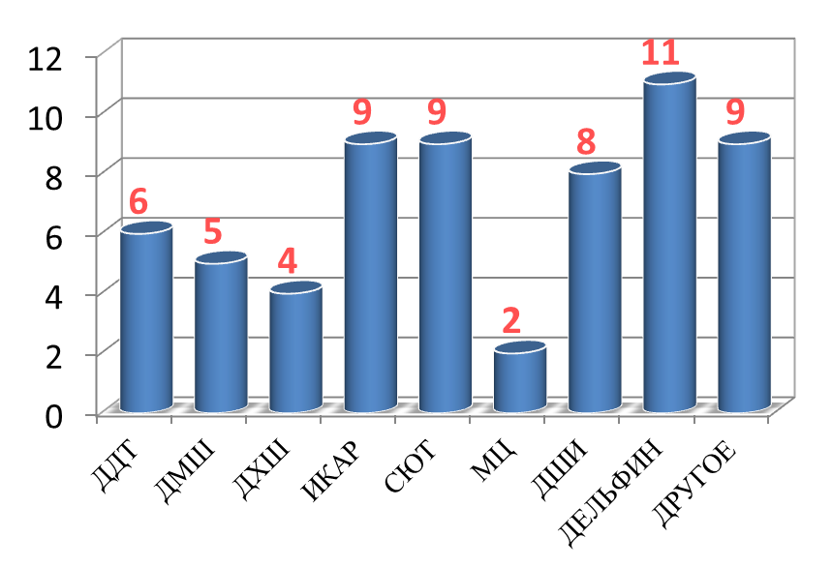
Результаты опроса
Распределение учащихся по кружкам и секциям
Количество учеников, посещающих 1, 2 или 3 объединения

Slide 7
Внеклассная жизнь английских школьников
Camelford Community Primary School
Monday | Tuesday | Wednesday | Thursday
Reading Club (free) | Maths Club (free) | Art Club £10 | Netball (free)
Art Club £10 | Yoga (free) | Street Dance (free) | Wildlife Film Club £10
SongFest Group £10 | Lego Club £10 |  | Football (free)
 | Science £10
 | Tech Club £10
Camelford
£10 ≈ 867 рублей

Slide 8
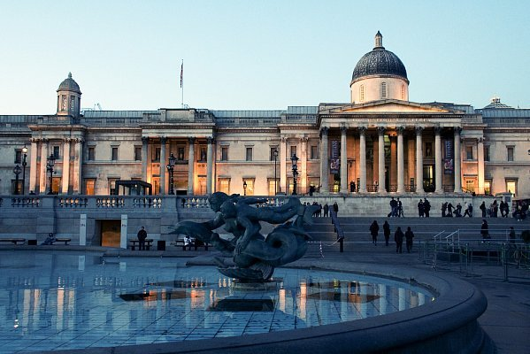
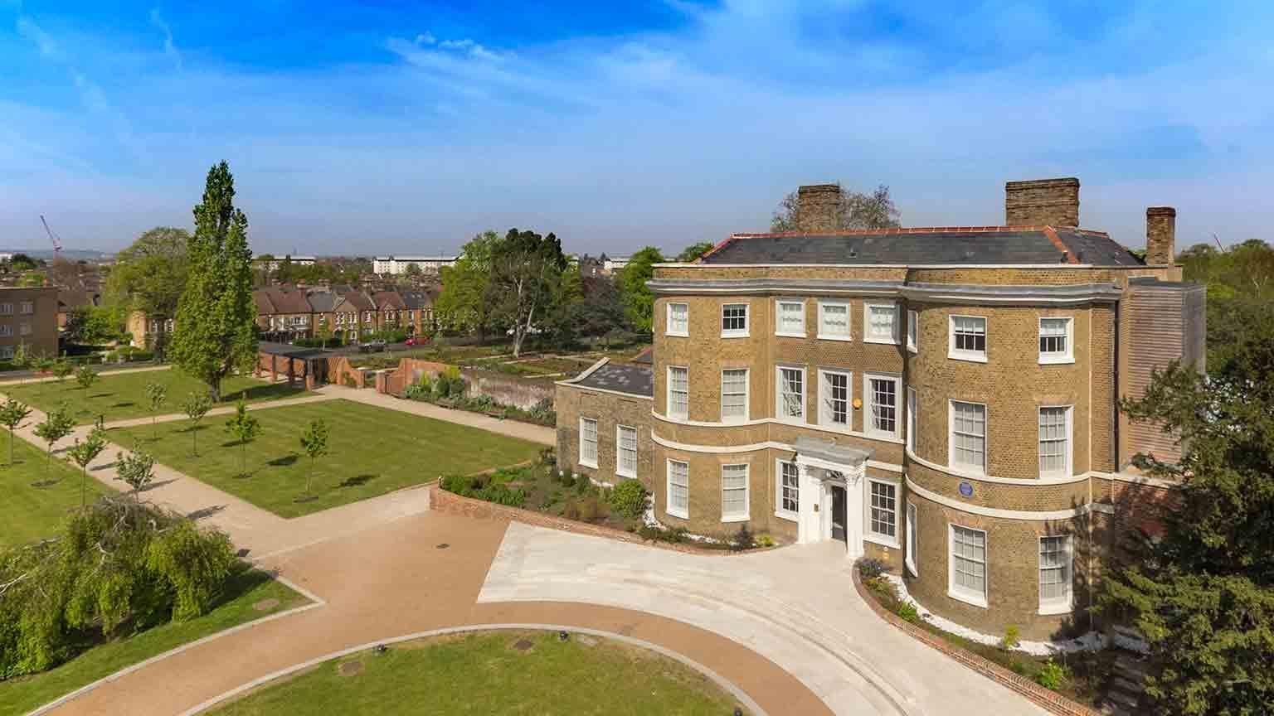
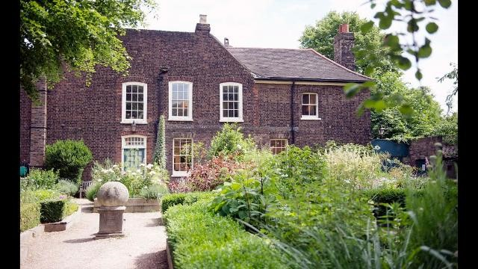
Внеклассная жизнь английских школьников
The National Gallery
William Morris Gallery
Vestry House Museum

Slide 9
Выводы
Внеурочная деятельность
Museums
Gallerys
Parks
Сhurch
Школа
МБОУДО
School clubs
Художественное
Естественно-научное
Reading
Lego
Maths
Техническое
Декоративно-прикладное
Art
Science
Спортивное
Yoga
Netball
Культурологическое
Street Dance
Tech

Slide 10
Библиография
1. http://www.ru-uk.net
2. https://ru.wikipedia.org
3. https://www.edusarov.ru
4. http://ddt-sarov.ru/
5. http://www.greatsmallschools.co.uk/dennington-school/
6. http://www.tudorprimary.co.uk/
7. http://www.camelford.cornwall.sch.uk/
8. https://zimamagazine.com/2016/02/ot-100-i-vy-she/
9. http://knowabroad.com/moj-london/zhizn-v-londone/vneshkol-ny-e-zanyatiya.html
10. Самый полный англо-русский русско-английский словарь с современной транскрипцией: около 500 000 слов / В.К. Мюллер. — Москва: Издательство АСТ, 2016. — 800 с.

Slide 11
Спасибо за внимание!

